Slide 1
OUDE GRIEKEN – JONGE HELDEN LES 3: ὀλυμπια

Slide 2
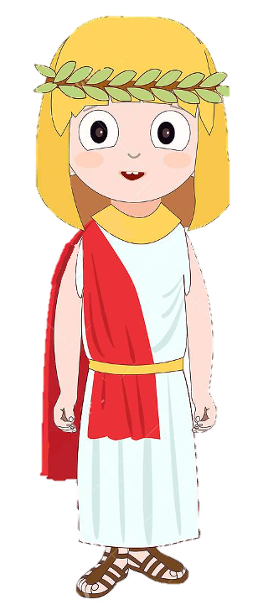
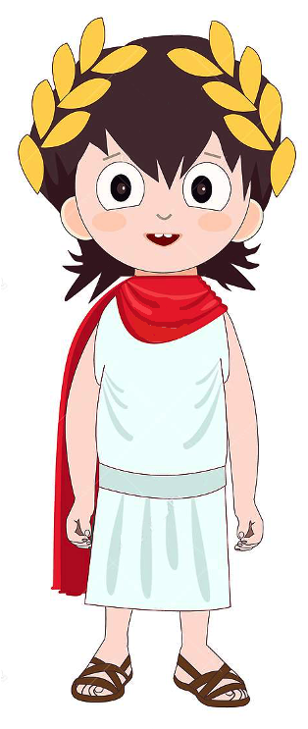
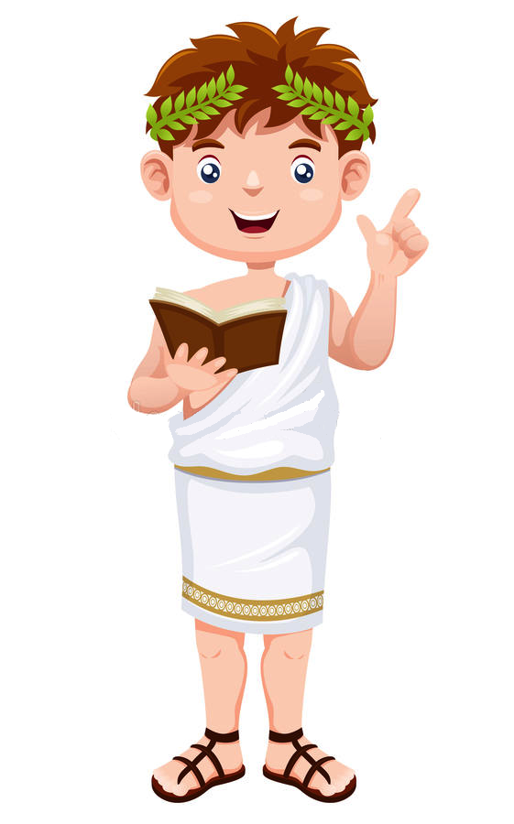
θυγατηρ
ἀδελφος
μητηρ
υἱος
παιδια
ἀδελφη
πατηρ

Slide 3
εἰμι
ἐστι
μελισσα mijn θυγατηρ

Slide 4
μελισσα ἐστι mijn θυγατηρ

Slide 5
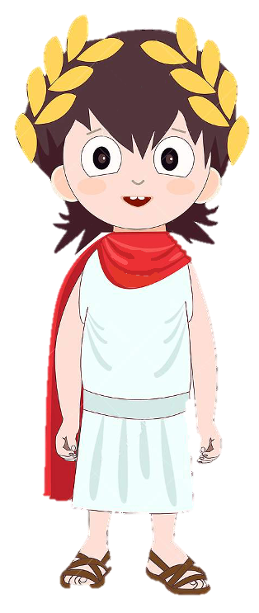
εἰμι
ἐστι
ματηρ van ἀνδρεας

Slide 6
εἰμι
ματηρ van ἀνδρεας

Slide 7
εἰμι
ἐστι
υἱος van ἑλενα

Slide 8
εἰμι
υἱος van ἑλενα

Slide 9
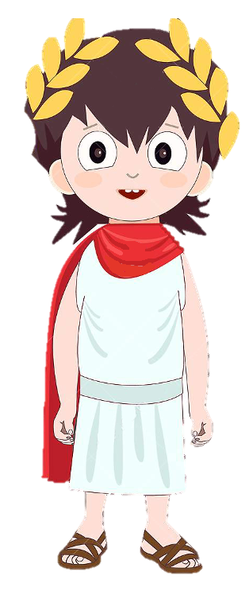
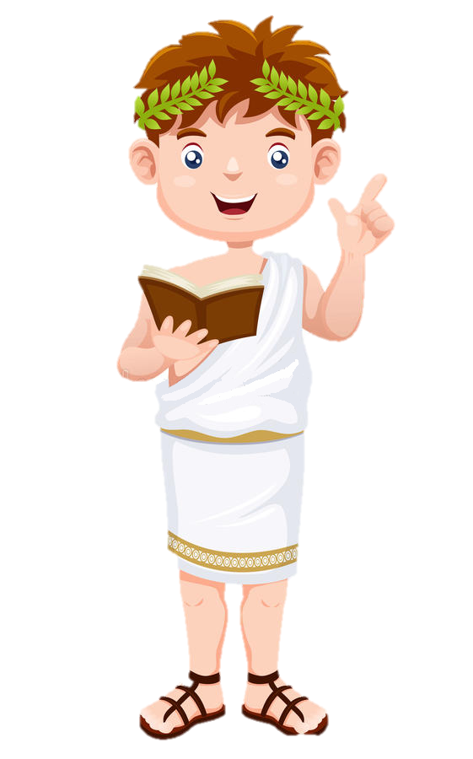
εἰμι
ἐστι
στεφανος onze πατηρ

Slide 10
ἐστι
στεφανος onze πατηρ

Slide 11
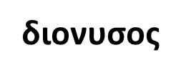
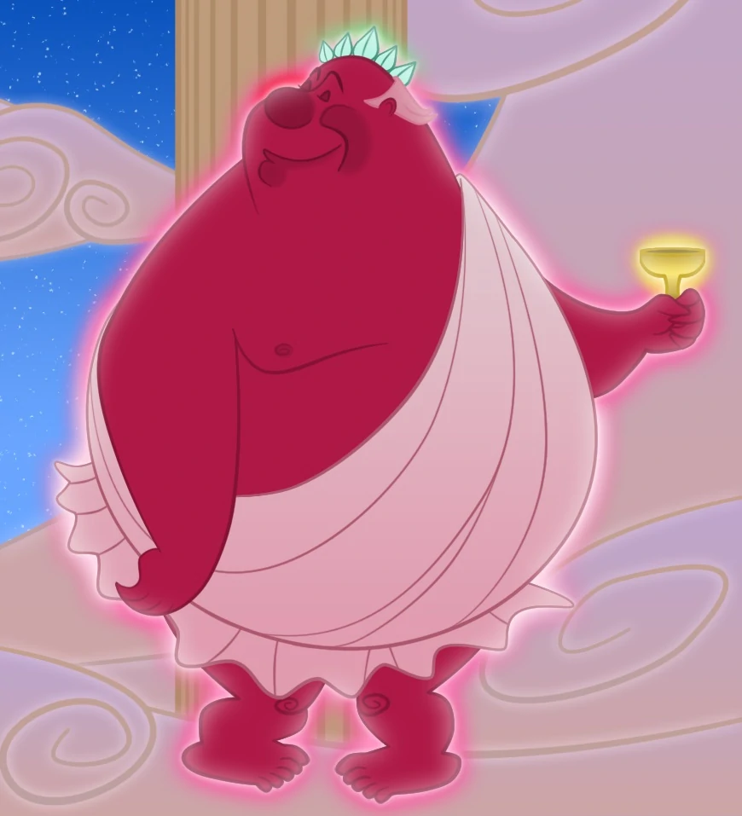
NAAM GOD(IN):…………………..……………..
Mijn attribuut ἐστι wijn.
εἰμι god van de wijn, feesten en van verandering.
……………………….(ik ben) ……………………..…….. van ζευς.
Ik ben één van de jongste goden.

Slide 12
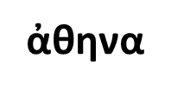
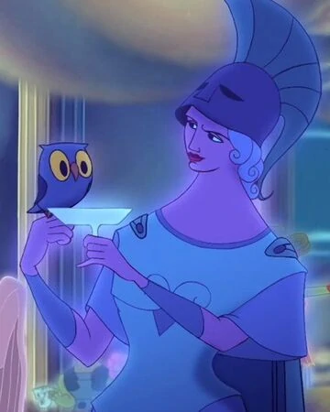
NAAM GOD(IN):………………………………..
Mijn attribuut ἐστι een uil.
εἰμι godin van de wijsheid en van oorlogsplannen.
………..……..……….(ik ben) ……………………………..
van ζευς want ik ben geboren uit zijn hoofd.
De stad Athene is naar mij vernoemd.

Slide 13
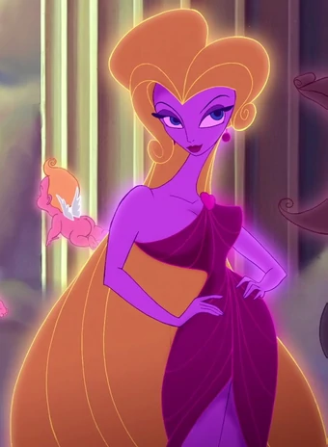
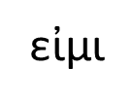
NAAM GOD(IN):………………………………..
Mijn attribuut ἐστι een spiegel.
εἰμι godin van de liefde en schoonheid.
……………..……. (ik ben) de ……………….………… van ζευς.
Ik help mensen die verliefd zijn.

Slide 14
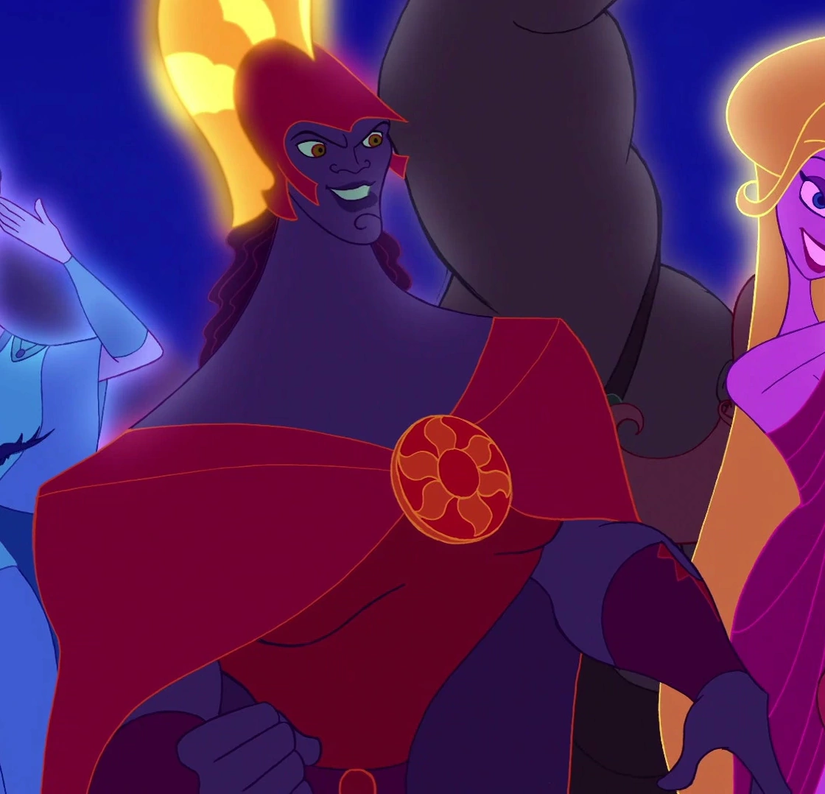
NAAM GOD(IN):………………………………..
Mijn attribuut ἐστι een lier.
εἰμι god van de muziek, kunsten en de geneeskunde.
……………………….(ik ben) ……………….………….. van ἀρτεμις.
ζευς …………..……… (is) mijn ……………….…………

Slide 15
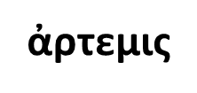
NAAM GOD(IN):………………………………..
Mijn attribuut ἐστι een pijl en boog.
εἰμι godin van de jacht.
…………..………….(ik ben) …………….…………….. van ἀπολλων.
Ik ga vaak jagen met de nimfen van het bos.

Slide 16
NAAM GOD(IN):………………………………..
Mijn attribuut ἐστι een schild, speer en zwaard.
εἰμι de god van de oorlog.
ἡρα ἐστι mijn ……………………….
en ζευς …………….……… (is) mijn …………………..…………
Ik ben geliefd bij soldaten en zorg voor de overwinning.

Slide 17
NAAM GOD(IN):………………………………..
Mijn attribuut ἐστι een hamer.
εἰμι god van de arbeid.
………………..…….(ik ben) ……………….…………..
van ἡρα en ζευς.
Ik heb de bliksemschichten van ζευς gemaakt.
Als kind werd ik van de Olymposberg gegooid, daarom kan ik niet goed meer stappen.

Slide 18
sport in ὀλυμπια

Slide 19
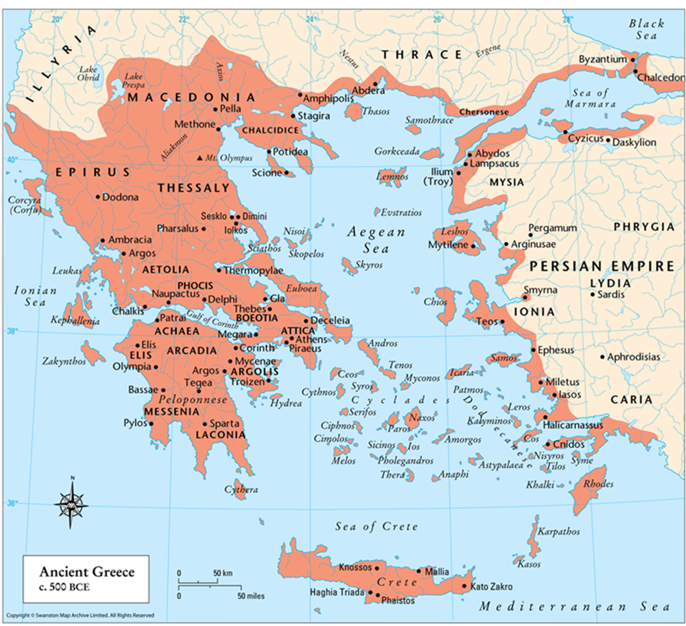
ὀλυμπια (Olympia)
→ Olympische Spelen

Slide 20
Om de hoeveel jaar vinden de Olympische spelen plaats?
Om de 4 jaar
Om de 10 jaar
Elk jaar
Notes:
antwoorden en kleurtjes

Slide 21
Waar vinden de volgende Olympische spelen plaats?
Rio de Janeiro
Parijs
Tokyo

Slide 22
Waar vinden de volgende Olympische spelen plaats?
Rio de Janeiro (2016)
Parijs (2024)
Tokyo (2021)

Slide 23
Welke sport is vandaag geen Olympische sport?
Rugby
Paardrijden
Tennis

Slide 24
Wat zijn de kleuren van het logo van de Olympische Spelen?
Blauw, oranje, rood, geel, grijs
Groen, geel, rood, zwart, paars
Blauw, zwart, rood, geel, groen

Slide 25
Wanneer vonden de eerste Olympische spelen plaats?
500 jaar geleden
2800 jaar geleden
100 jaar geleden

Slide 26
Welke sport was geen oude Olympische sport?
Worstelen
Hoogspringen
Paardenrennen

Slide 27
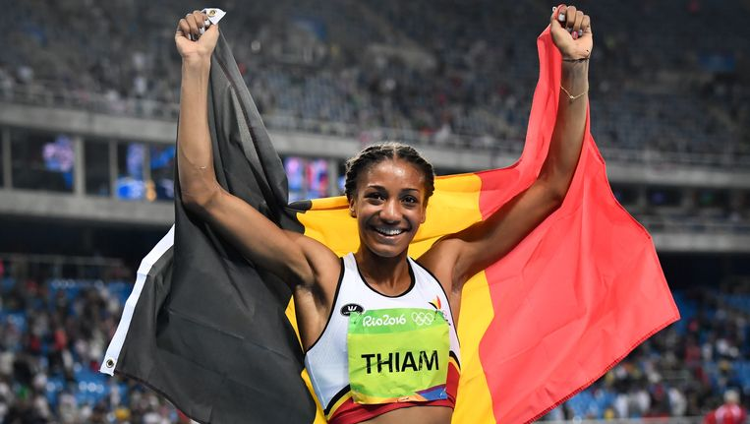
Hoeveel medailles won belgië in totaal al?
7 medailles
540 medailles
154 medailles

Slide 28
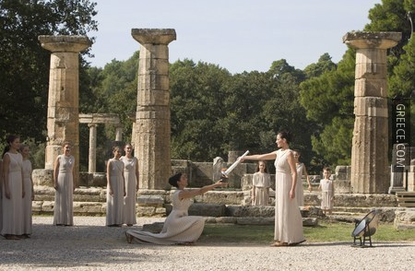
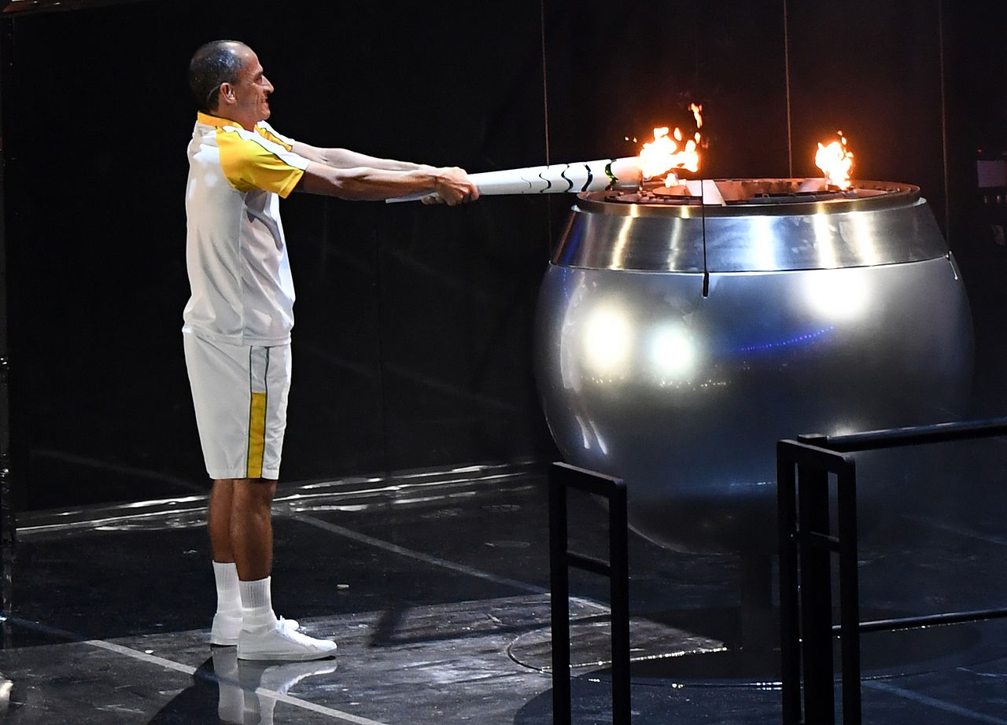
Olympische spelen vroeger en nu

Slide 29
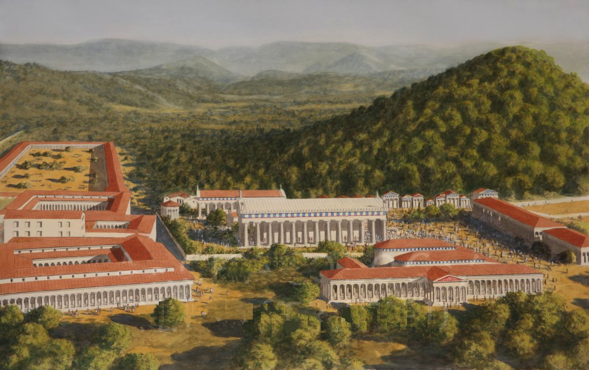
Mijn naam is Μιλων,
Welkom in Olympia

Slide 30
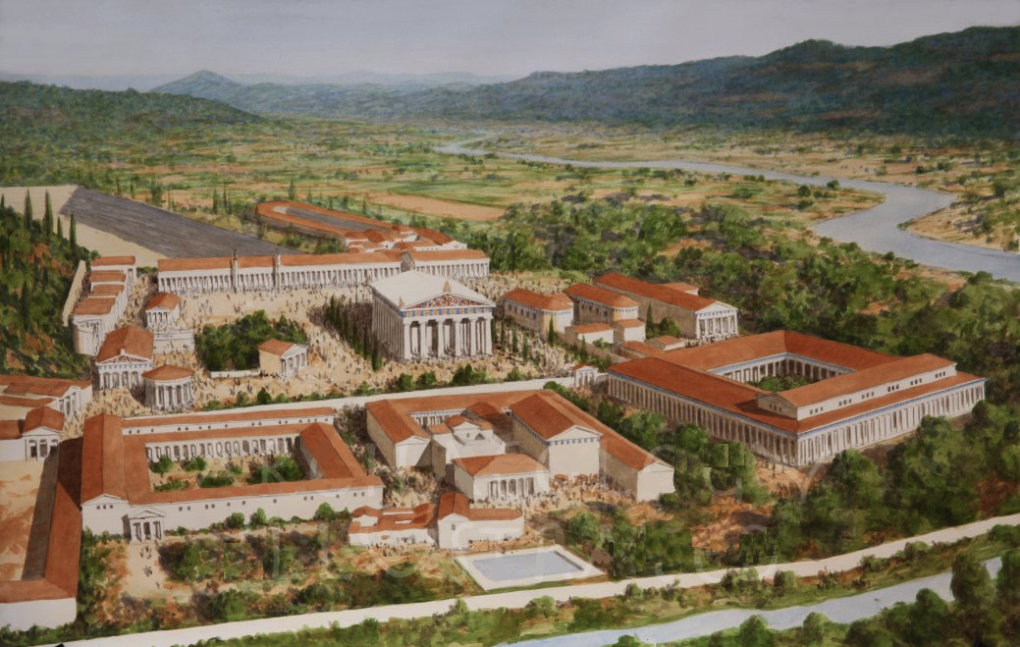

Slide 31
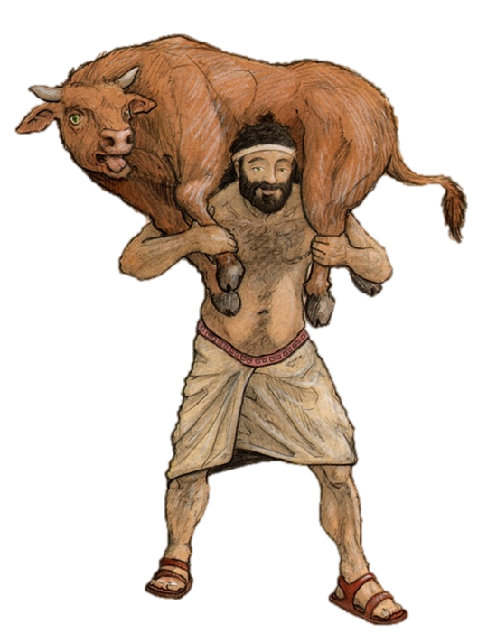
Dit is de tempel van Ζευς in Olympia.

Slide 37
een heilig feest voor Zeus
Geen vrouwen!
(wel Heraea)
Olympische Vrede
Mannen sporten naakt.

Slide 38
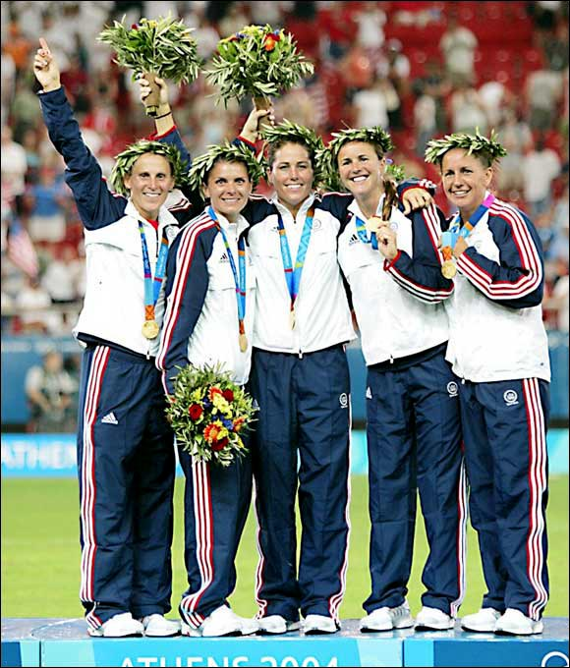
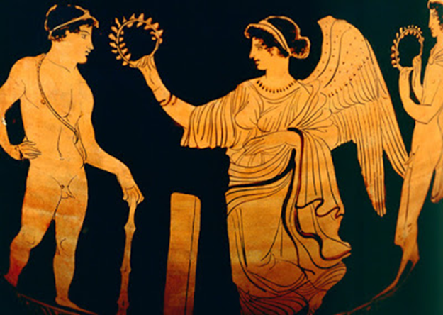
Olympische prijs
Wat kregen de winnaars als prijs denken jullie?

Slide 39
Μιλων van Croton
Geboren in Croton, Italië
Bekendste atleet van de Oude Grieken
Won 6 keer de Olympische spelen (discipline worstelen)
Zou elke dag een koe opgetild hebben als training
Wie is jullie favoriete sportheld?

Slide 40
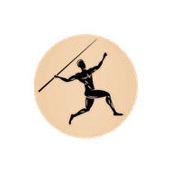
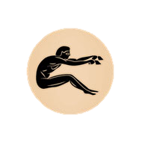
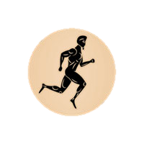
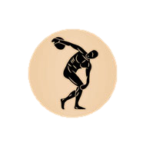
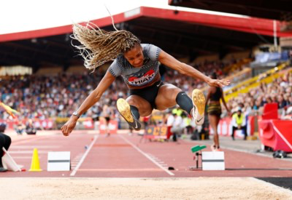
Olympische spelen vroeger en nu
Nafi Thiam θρῳσκει

Slide 41
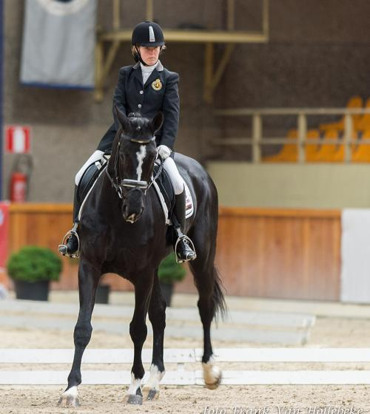
Olympische spelen vroeger en nu
Evelien van Looveren ἱππευει

Slide 42
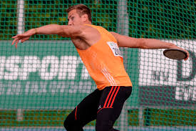
Olympische spelen vroeger en nu
Hans Van Alphen
βαλλει de discus

Slide 43
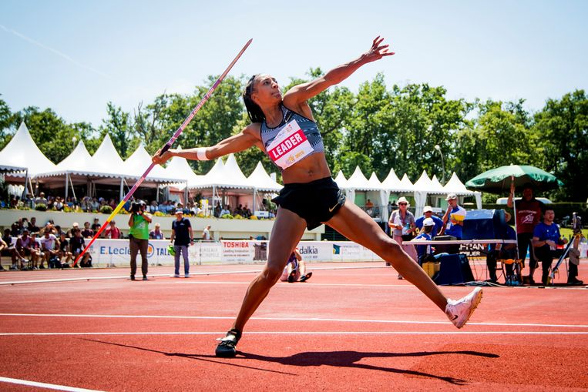
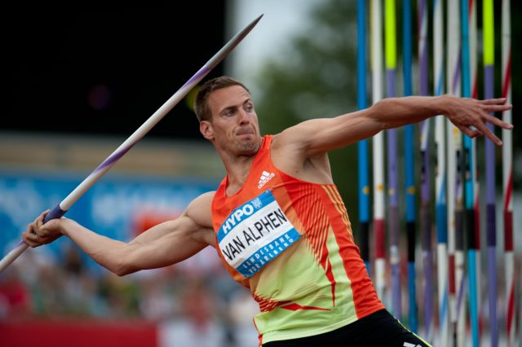
Olympische spelen vroeger en nu
Nafi thiam en Hans Van Alphen
βαλλουσι
speren

Slide 44
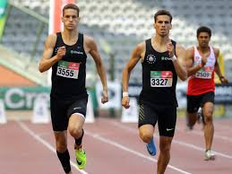
Olympische spelen vroeger en nu
De broers Borlée
τρεχουσι

Slide 45
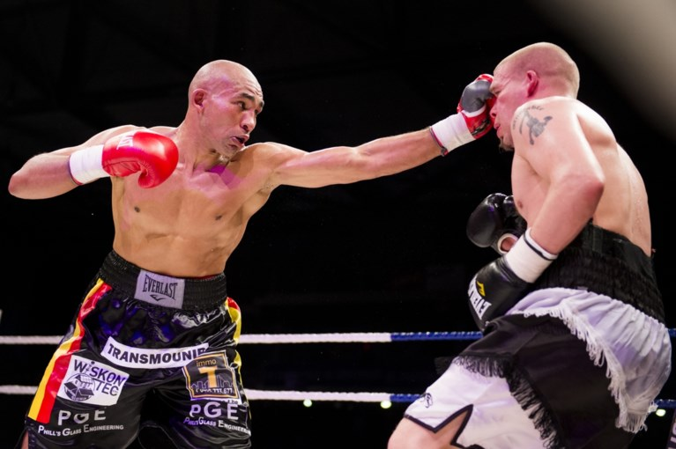
Olympische spelen vroeger en nu
Ismaïl Abdoul πανκρατει
(bij de oude Grieken: worstelen en boksen tegelijk)

Slide 46
Het Oudgriekse werkwoord

Slide 47
Het werkwoord
Helena gooit de bal heel ver
Ἑλενα βαλλει de bal heel ver
Helena en Maria gooien de bal heel ver
Ἑλενα en Μαρια βαλλουσι de bal heel ver
Daphnis rijdt paard in het bos.
δαφνις ἱππευει tijdens het lopen.
Daphnis en Chloe rijden paard in het bos.
δαφνις en χλοη ἱππευουσι tijdens het lopen

Slide 48
Het Oudgriekse werkwoord
Voorbeeld 1: hij loopt = τρεχει
Voorbeeld 2: zij gooit = βαλλει
=> Dus: Hij/zij/het (3e persoon enkelvoud) spreekt = λεγ + ει = λεγει
Voorbeeld 1: zij lopen = τρεχουσι
Voorbeeld 2: zij boksen = πανκρατουσι
=> Dus: Zij (3e persoon meervoud) zeggen = λεγ + ουσι = λεγουσι

Slide 49
Μιλων λεγει:
τρεχει - τρεχουσι
βαλλει - βαλλουσι
ἱππευει - ἱππευουσι
πανκρατει - πανκρατουσι

Slide 50
De Olympische vlam is gestolen!
Helpen jullie met zoeken?

Slide 51
Wie heeft de vlam gestolen?
ἡρα
ἁδης
διονυσος

Slide 52
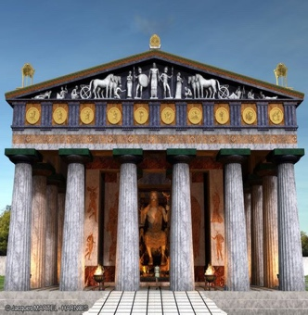
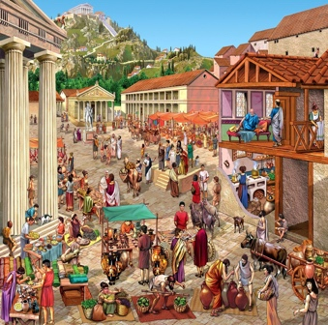
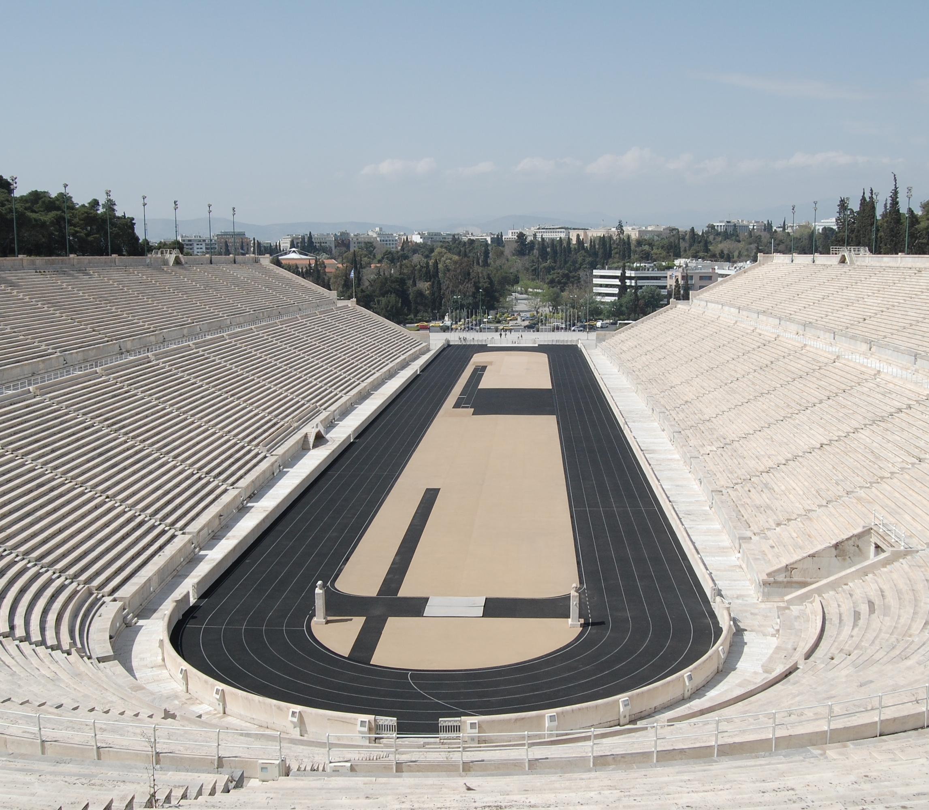
Waar is de vlam verstopt?
tempel van Zeus
stadion
ἀγορα

Slide 53
Wanneer is de vlam gestolen?
ochtend
middag
nacht

Slide 54
Oplossing
ἀγορα
middag
ἁδης

Slide 55
Tot volgende week!

